Slide 1
Sistemas de Información
Seguridad de la Información y Seguridad Informática
Prof. Rita de la Torre

Slide 2
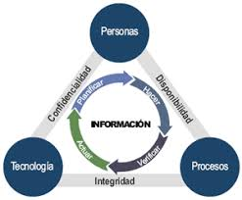
Seguridad de la Información
La seguridad de la información
es el conjunto de medidas
preventivas y reactivas de las
organizaciones y de los sistemas
tecnológicos que permiten
resguardar y proteger la
información buscando mantener
la confidencialidad,
la disponibilidad y
la integridad
de la misma.

Slide 3
Seguridad de la información
La información solo tiene que ser accesible o divulgada a
aquellos que están autorizados.
Confidencialidad
Disponibilidad
Integridad
La información
debe
permanecer
correcta
(integridad de datos) y como el
emisor la originó
(integridad de fuente) sin manipulaciones
por terceros
La información
debe estar
siempre
accesible
para
aquellos
que estén
autorizados

Slide 4
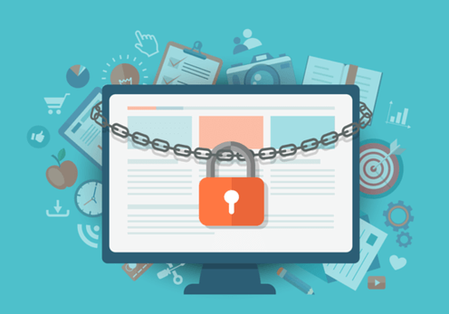
Seguridad Informática
La seguridad informática
es el área de la informática
que se enfoca en la
protección de la
infraestructura
computacional y la
información contenida
o circulante.
Notes:
https://www.elmundo.es/tecnologia/2017/02/07/5899b984e5fdead0758b4600.html

Slide 5
Seguridad Informática ≠ Seguridad de la Información
SEGURIDAD DE LA INFORMACIÓN (INFORMATION SECURITY)
ANÁLISIS DE RIESGOS (RISK ANALYSIS) | NORMATIVAS (NORMATIVE) | PLAN DIRECTOR (PROCEDURES)
DIRECCIÓN
ESTRATÉGICA
SEGURIDAD INFORMÁTICA (I.T. SECURITY)
CONFIGURACIÓN SEGURA (HARDENING)) | TÉCNICAS DE PROTECCIÓN (FIREWALL, ANTIVIRUS, IDS) | EVENTOS, AUDITORÍAS (INCIDENT MANAGEMENT)
TÁCTICO
OPERACIONAL

Slide 6

Pilares de la Seguridad de la Información
CUMPLIMIENTO NORMATIVO Exigencias legales Normas sectoriales Estándares Medidas dispuestas por clientes | SEGURIDAD INFORMÁTICA Sistemas antimalware Protección anti-hackers Copias de seguridad Criptografía
PROCESOS DE SEGURIDAD Identificación y valoración de activos Análisis de riesgos Roles y responsabilidades Medidas aplicadas y sus resultados | VIGILANCIA DE SEGURIDAD Aplica tanto a I.T. como a procesos. Reduce la incertidumbre. Existen IRPs Control gráfico Informes y Cuadros de Mando
Notes:
https://itmastersmag.com/seguridad/erika-mata-ciso-bancomer/

Slide 7
Gestión de Riesgos

Slide 8
Gestión del riesgo en la Seguridad de la Información
En términos de gestión de riesgos de seguridad de la información, el activo principal a proteger es la información de la compañía.
Además de la información se debe considerar: infraestructura informática, equipos auxiliares, redes de comunicaciones, instalaciones y personas.
Aparte de medir las posibles consecuencias se ha de estimar la probabilidad de que ocurran los incidentes.
La norma ISO 27001:2013 incluye una lista de controles de aplicación a la mayoría de empresas.
https://www.youtube.com/watch?v=ETC6NlcNlC4

Slide 9
Activos de Información
Primarios
información: estratégica, de carácter personal o que esté sujeta a legislación que la proteja, esencial para el desarrollo del negocio, de difícil o muy costosa reposición, etc
actividades y procesos de negocio: que tienen que ver con propiedad intelectual, los que si se degradan hacen imposible la ejecución de las tareas de la empresa, los necesarios para el cumplimiento legal o contractual, etc
De soporte
hardware: PC, portátiles, servidores, impresoras, discos
software: sistemas operativos, paquetes, aplicaciones, ...
documentos en papel
redes: conmutadores, cableado, puntos de acceso, ...
personal: usuarios, desarrolladores, responsables, ...
edificios: salas, y sus servicios
estructura organizativa: responsables, áreas, contratistas

Slide 10
Amenazas
Las amenazas a las que se enfrenta la información pueden ser muy variadas:
de origen natural: inundaciones, terremotos, incendios, rayos
fallos de la infraestructura auxiliar: fallos de suministro eléctrico, refrigeración, contaminación...
fallos de los sistemas informáticos y de comunicaciones: fallos en las aplicaciones, hardware o equipos de transmisiones
error humano: errores accidentales o deliberados de las personas que interactúan con la información, por ejemplo:
acciones no autorizadas como uso de software o hardware no autorizados
funcionamiento incorrecto por abuso o robo de derechos de acceso o errores en el uso, falta de disponibilidad, etc
información comprometida por robo de equipos, desvelado de secretos, espionaje, etc

Slide 11
Vulnerabilidades
Las vulnerabilidades frente a las cuales se debe proteger a los sistemas de información y a la información que tratan, dependen en gran medida de la naturaleza de los mismos
Equipamiento informático susceptible a variaciones de temperatura o humedad.
Sistemas operativos que por su estructura, configuración o mantenimiento son más vulnerables a algunos ataques.
Localizaciones que son más propensas a desastres naturales como por ejemplo inundaciones o que están en lugares con variaciones de suministro eléctrico.
Aplicaciones informáticas, que por su diseño, son más inseguras que otras.
Personal sin la formación adecuada, ausente o sin supervisión

Slide 12
¿Cómo se mide el nivel de riesgo?
El nivel de riesgo es una estimación de lo que puede ocurrir y se valora, de forma cuantitativa, como el producto del impacto, (consecuencia), asociado a una amenaza (suceso), por la probabilidad de la misma.
Impacto x Probabilidad = Riesgo
El impacto se valora en términos del coste derivado del valor de los activos y abarca lo siguiente:
daños personales
pérdidas financieras
interrupción del servicio
pérdida de imagen y reputación
disminución del rendimiento

Slide 13
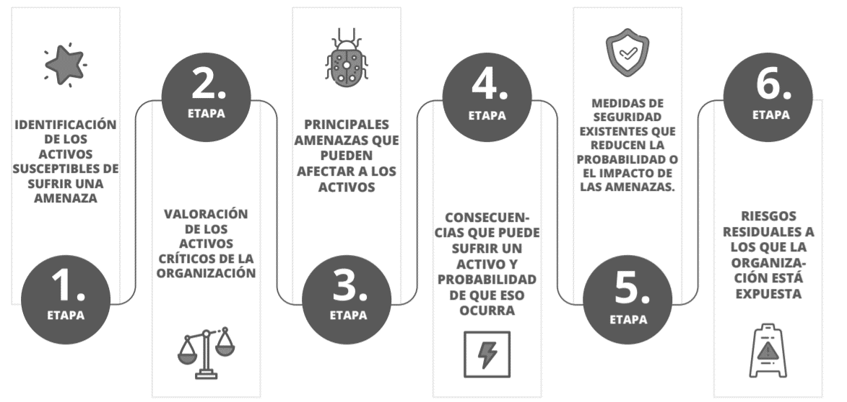
Etapas del Análisis de Riesgos
Fuente: Dossier Plan Director de Seguridad. INCIBE

Slide 14
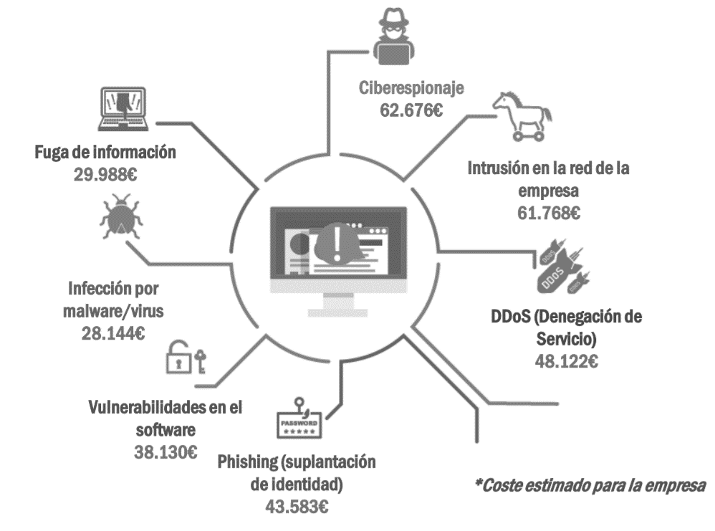
Coste promedio de incidentes de Seguridad en la PYMES
Fuente: INCIBE, basado en el informe KASPERKY LABS
https://media.kaspersky.com/pdf/it-risks-survey-report-cost-of-security-breaches.pdf

Slide 15
Soluciones de Ciberseguridad

Slide 16
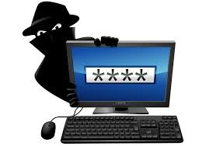
Soluciones de ciberseguridad
gestión de acceso e identidad
protección en el puesto de trabajo;
seguridad en aplicaciones y datos
seguridad en los sistemas
seguridad en las redes
Personas
Información
Infraestructura
Negocio

Slide 17
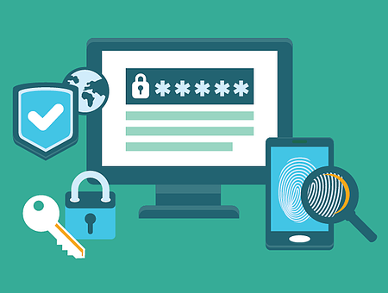
Gestión de acceso e identidad
El primer elemento de seguridad que es necesario proteger es el acceso a los sistemas y las aplicaciones, así como los elementos de autenticación.
Estos mecanismos son los responsables de establecer los permisos y vigilar los accesos a los sistemas y aplicaciones locales o remotas, de asignar, mantener y controlar los perfiles de los usuarios.
Estándar ISO 17799. Control de Acceso

Slide 18
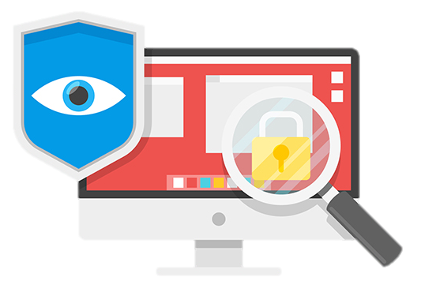
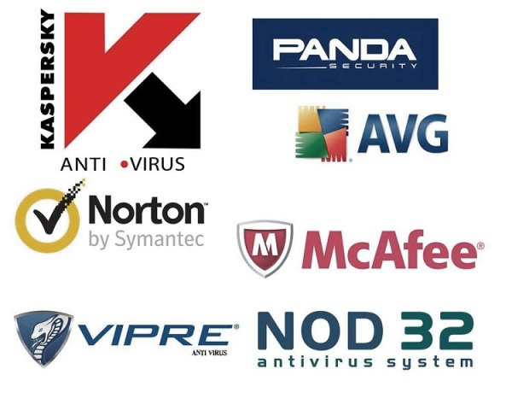
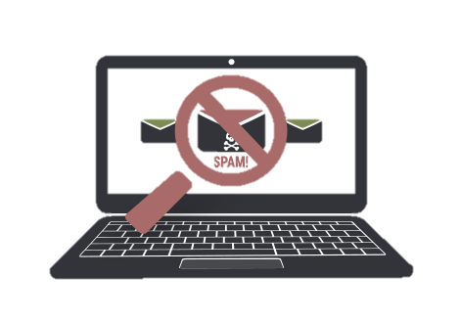
Protección en el puesto de trabajo
Son los productos que aportan seguridad en el entorno local, en el hardware y software del usuario. (ANTIVIRUS Y ANTISPAM)
Suelen incluir funciones que vigilan la actualización del software instalado en nuestros sistemas, advirtiendo de posibles amenazas

Slide 19
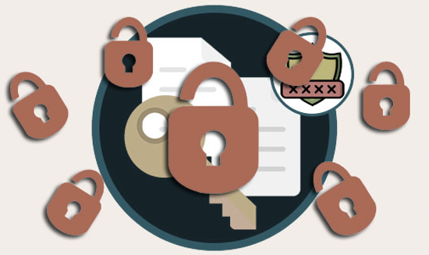
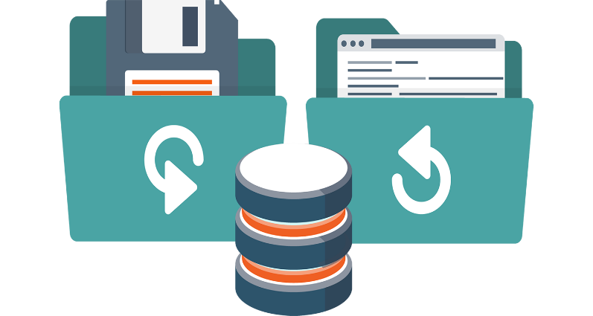
Seguridad en aplicaciones y datos
Este nivel es el encargado de dotar de seguridad a las aplicaciones y datos, desde los sistemas de almacenamiento local hasta los remotos.
Productos que cifran la información, así como los que establecen políticas de respaldo de la información, copias de seguridad (backup), etc.
Particular interés tienen en este alcance la protección de datos personales y la autenticación (comercio electrónico, banca online...) que en la actualidad está siendo objeto de un incremento de ataques.
https://www.servotic.com/sistemas-backup/

Slide 20
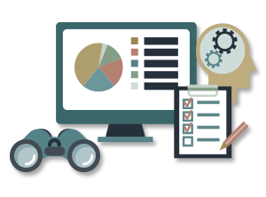
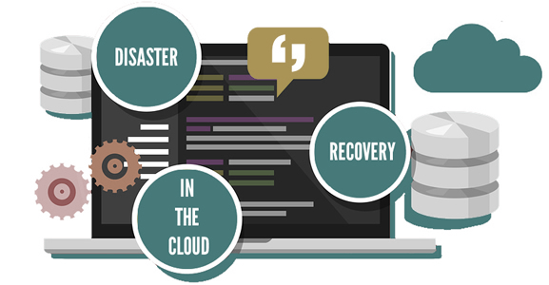
Seguridad en los sistemas
Las soluciones que aplican sirven con frecuencia para aplicar métodos de supervisión y mecanismos de auditoría.
Se incluyen herramientas para servidores corporativos, herramientas de restauración en caso de incidentes de seguridad para sistemas de almacenamiento, así como herramientas de auditorías técnicas de sistemas y gestión de eventos de seguridad.

Slide 21
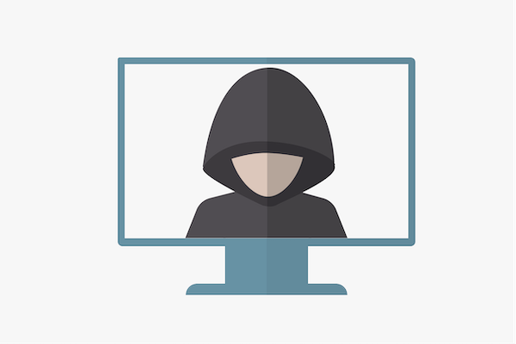
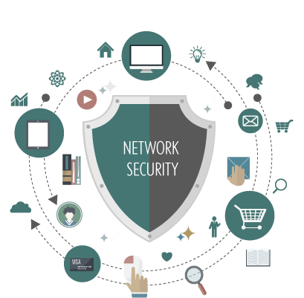
Seguridad en la red
En este alcance se incluyen principalmente los cortafuegos (firewalls), las redes privadas virtuales (VPN), sistemas de prevención y detección de intrusiones, herramientas para la protección de redes inalámbricas y dispositivos móviles, así como herramientas para el control de tráfico de red y comunicaciones.
Aquí se garantiza la seguridad en los accesos remotos de equipos entre redes, y la transferencia de información, permitiendo solo a usuarios autorizados, la supervisión, análisis y control de los tráficos entrantes y salientes y garantizando la continuidad de conectividad de los equipos transmisores.

Slide 22
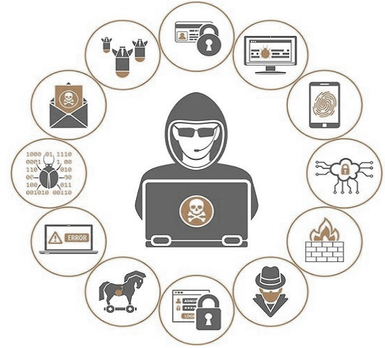
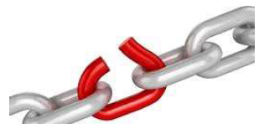
Personas
Los servicios bajo este alcance están relacionados con la concienciación y la formación sobre medidas de seguridad.
Los servicios de aplicación de medidas de seguridad organizativas; permisos y obligaciones, la identificación y prevención ante ataques de ingeniería social, cumplimiento con la legislación.
También están los servicios de mantenimiento de la actividad en caso de ataque, restauración de la actividad y búsqueda de los motivos del fallo de seguridad.
Se estima que el 82%
de la pérdida de datos
sensibles de una
empresa son causados
por los propios
empleados

Slide 23
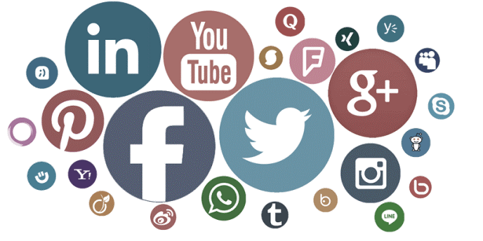
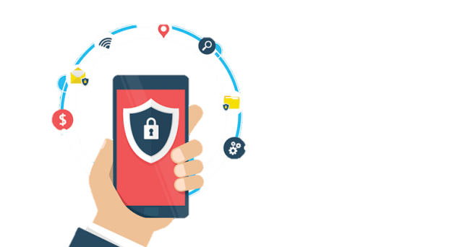
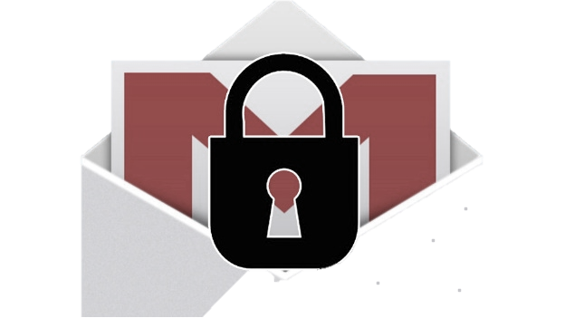
Información
Los servicios bajo este ámbito van a permitir el intercambio de información confidencial.
También los servicios orientados a la protección frente a pérdidas de información, copias de seguridad y su posterior
recuperación, los que evitan la difusión no permitida de la
información y los que aplican medidas de protección.
Notes:
https://www.google.com/search?biw=853&bih=374&tbs=ic%3Aspecific%2Cisc%3Ared&tbm=isch&sa=1&ei=u7P1XKPfM42DjLsPubu84Ak&q=encriptado&oq=encrip&gs_l=img.1.1.0l10.191381.192840..195499...0.0..0.85.464.6......0....1..gws-wiz-img.......0i67.Kns6LcGCxMY#imgrc=qkR5WE81kbYMnM:

Slide 24
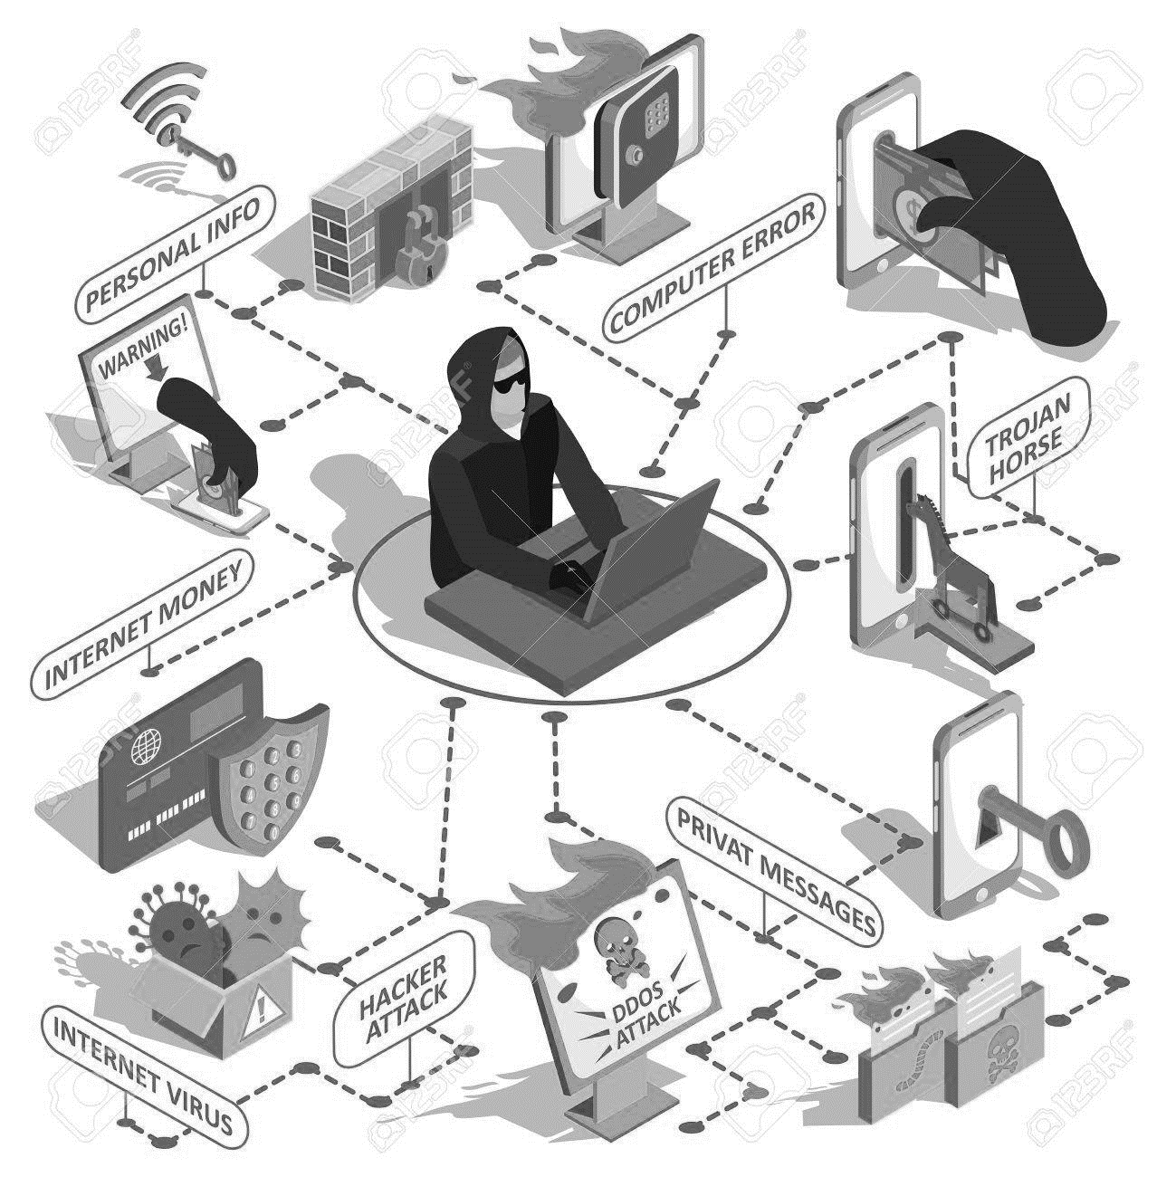
Infraestructura
Bajo este alcance se encuentran los servicios dirigidos a la selección, implementación y operación de las soluciones de seguridad.
Se encuentran los servicios que detectan los posibles fallos de seguridad de la infraestructura, y los que proporcionan los recursos necesarios de seguridad y la gestión de los incidentes de seguridad.

Slide 25
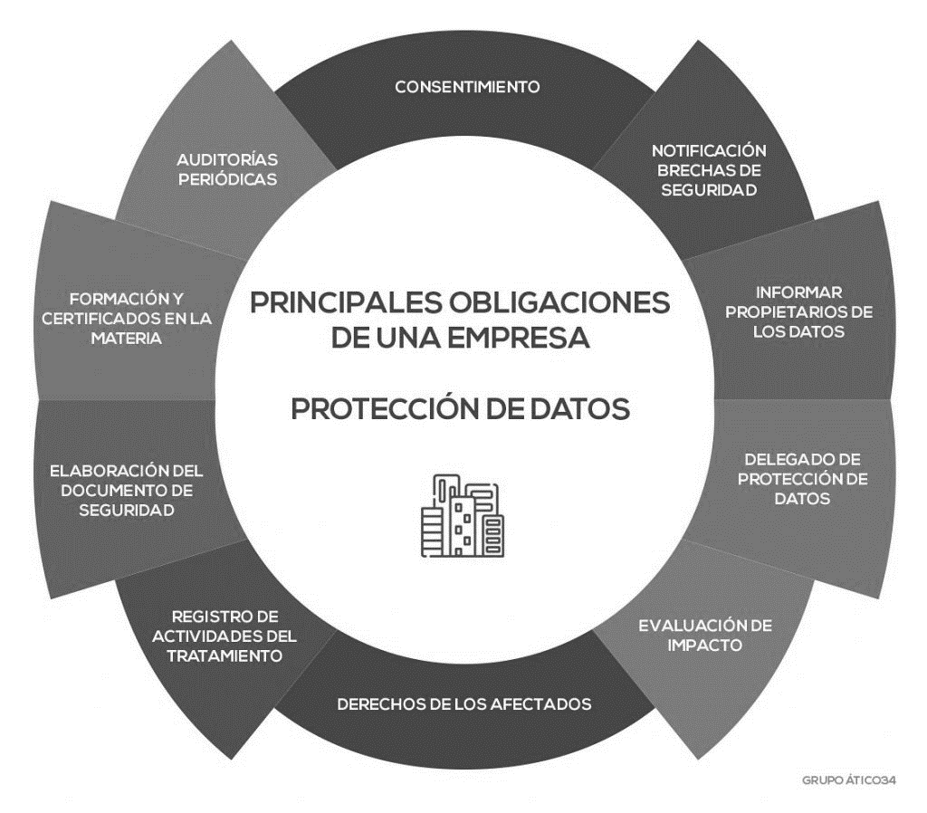
Empresa
Bajo este alcance están los servicios
que facilitan los cambios organizativos
necesarios para la adecuación de los planes y políticas de seguridad dentro de las organizaciones, las normativas y
los requisitos legales aplicables

Slide 26
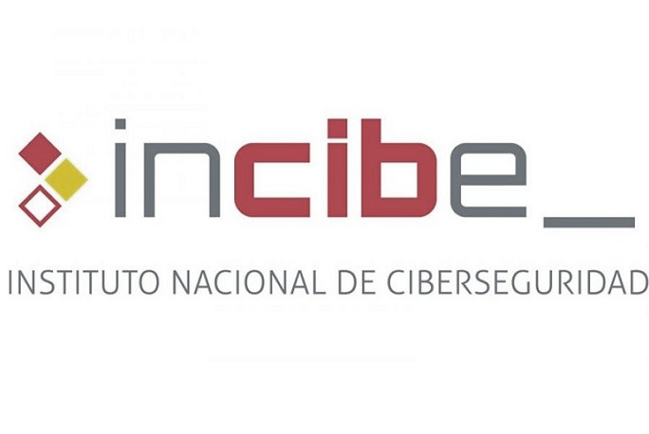
Kit Concienciación
https://www.incibe.es/protege-tu-empresa/kit-concienciacion

